Slide 1
Tendințe care definesc viitorul!
Impactul ESG asupra industriei de asigurări
Alexandru CIUNCAN
Președinte & Director General, UNSAR

Slide 3
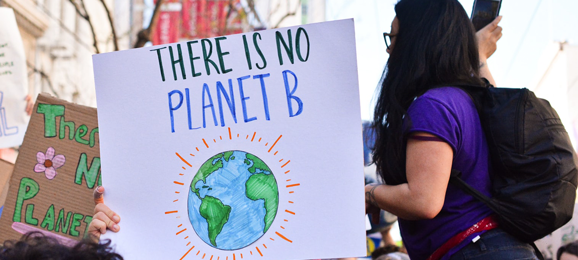
Environmental

Slide 5
Social

Slide 6
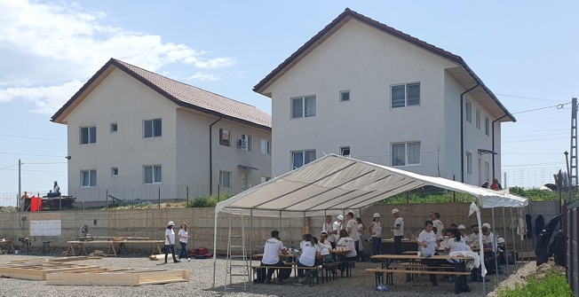
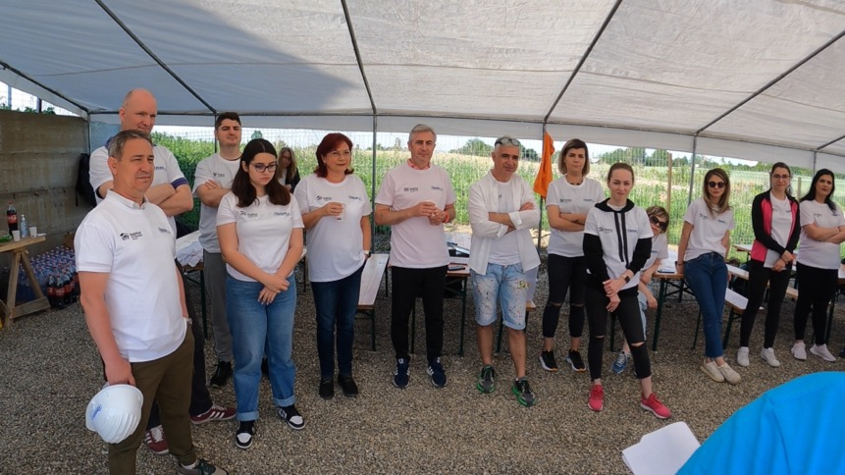
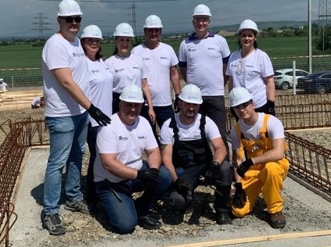
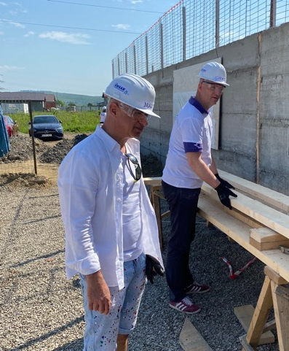
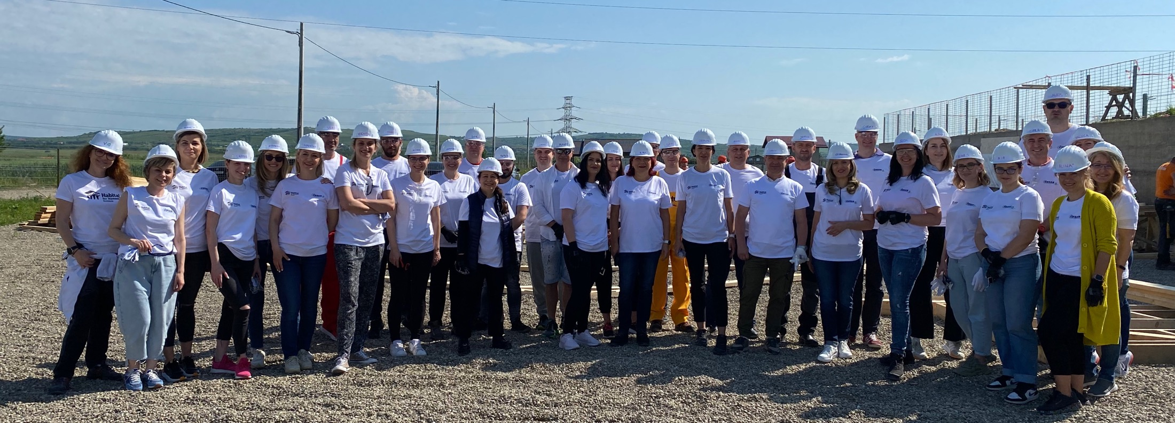
La actiune au participat peste 40 dintre #OAMENIIdinAsigurari, reprezentanti ai 14 companii Membre UNSAR, dar si ai UNSICAR. Interesul voluntarilor a fost, insa, mult mai ridicat.
6

Slide 7
7
Inițiativă de educație financiară anuală, dedicată asigurărilor de viață și sănătate, aflată la cea de a IV-a ediție
#gatapentruVIATA

Slide 8
8
#faraUNDO
O campanie inspirată de comportamentul noilor generații, menită să contribuie la creșterea nivelului de educație financiară a tinerilor.

Slide 9
#BusinessSOS
Inițiativă anuală de educație financiară dedicată companiilor, promovând conceptul de risk management

Slide 10
Inițiativă anuală de educație financiară dedicată proprietarilor de locuințe, promovând ideea #ShareÎnSiguranță.

Slide 11
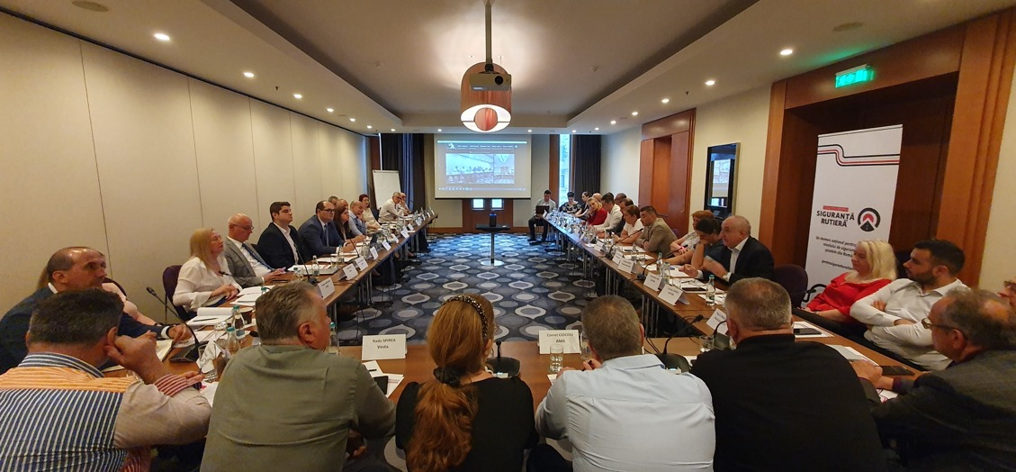
11
Anual, în România, din fiecare 100 de mașini înmatriculate, cel puțin 6 produc accidente în trafic soldate cu pagube materiale sau vătămări corporale și decese.
În medie, în fiecare an, peste 1.600 de oameni își pierd viața pe drumurile publice din țara noastră.

Slide 12
„Why are all insurance companies so conservative? Because all the others put themselves out of business!”
Tony CAÑAS
Governance

Slide 13
În fiecare zi calendaristică din 2022, industria de asigurări a plătit despăgubiri de aproape 5 milioane EUR.

